Slide 1
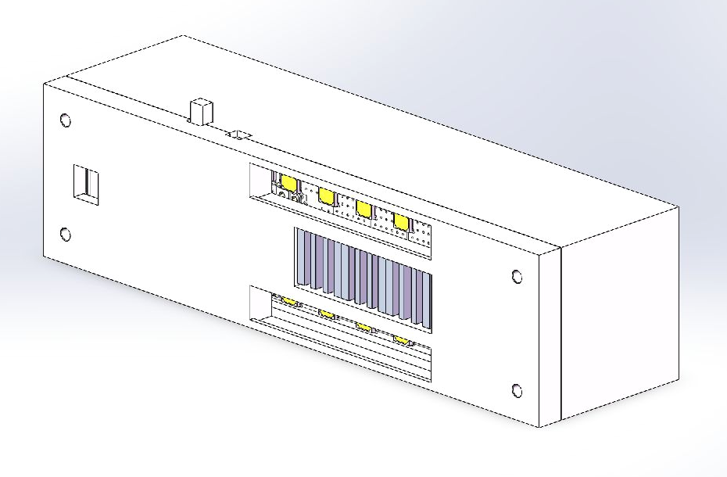
仿真跑不队 / 创客竞赛项目汇报
开源如何
带来客户
磁吸焊接辅助手电的获客与盈利路径
公开可复现的知识，交付值得付费的产品
SolidWorks 总装模型
1 班 C 组 邵子中 / 李昊桐 / 姜亚楷
Notes:
我们展示的是一次判断方式的变化：做出产品之后，怎样持续找到客户，以及怎样用客户和收入支持下一轮改进。手电是这条路径的具体载体。
依据：
Hermes 本地会话 20260822_155828_e92d3a，用户消息 13476、13600（只用作叙事要求）
工程文件夹/3D外壳/总装.SLDASM；封面采用 SolidWorks 实际模型截图，仅裁切和轻微对比度、锐度调整，无生成式重绘

Slide 2
从做出产品，到找到客户
老师关于技术商品与客流的提醒，改变了我们的下一步选择
最初关注
现在关注
技术还能做什么
谁会来，为什么付费
加功能、调参数、做出样机
产品完成后，再考虑如何销售
先公开学习包，让目标用户接触项目
再用咨询、成交和复现反馈决定迭代
这个变化带来的决定：把项目做成能被学习、复现和共建的开源学习包。
02
Notes:
不是讲课程名称，而是讲我们具体改变了哪个决策。与老师交流后，我们意识到技术商品需要持续客流，所以选择用开源降低用户了解项目的门槛。开源能否带来稳定成交仍需验证。
依据：
Hermes 本地会话 20260822_155828_e92d3a，用户消息 13476、13600（只用作叙事要求）
README.md
docs/01-为什么做这个学习包.md

Slide 3
学习包，是用户接触项目的入口
公开一套完整产品，让学习者能判断、能动手，也能提出具体问题
完整设计
原理图、PCB、BOM 与结构件
看懂整机，估算复现成本
分步学习
固件与 8 个学习模块
按步骤做成一个完整产品
复现支持
指南、验收方法与踩坑记录
遇到问题有路径，做完有判断标准
本地材料已具备：硬件工程、固件、结构文件、学习文档及 MIT 许可。
03
Notes:
先展示用户真实能拿到的材料。这些文件让项目在销售之前就可被阅读和评价。课程包包含 8 个学习模块，开发踩坑实录是补充章节。公开代码也需要维护，不能将其描述为自动获得免费研发团队。
依据：
README.md
docs/02-学习路径.md
docs/05-复现指南.md
docs/06-测试与验收.md
docs/08-开发踩坑实录.md
LICENSE

Slide 4
先找有使用场景的人
触达渠道围绕焊接实践与项目教学展开，流量的价值由后续行为判断
动手做项目的人
组织教学的人
学生、社团成员、电子爱好者
教师、实验室、创客空间
以完整产品练习硬件与固件
先读资料或尝试复现
再选择自己制作或购买成品
先评估课程适配与可复现性
再试用样机、确认预算与验收
最后讨论批量采购与教学支持
04
Notes:
目标客群来自开源学习包定位及既有汇报方案。左侧重在个人复现与使用，右侧重在教学适配和采购决策。这里是渠道策略，不宣称已获得稳定规模。
依据：
README.md
docs/07-教学设计说明.md
演示资源/磁吸焊接辅助手电_获客逻辑与盈利链条_汇报PPT.pptx

Slide 5
开源怎样走到成交
每一步都留下记录，才能知道用户停在哪里
用户行为 | 我们的动作 | 记录什么
看见项目 | 演示、分享学习包 | 入口来源与访问量
阅读或复现 | 提供指南，回应问题 | 有效咨询与复现成功数
选择付费 | 说明成品、套件与支持范围 | 报价、付款与渠道归因
使用后反馈 | 收集缺陷，发布修订 | 退换、复现问题与改进记录
访问、留资、付款分别计数。只有完成付款，才能计算成交客户的获客成本。
05
Notes:
这是建议采用的跟踪路径，不是已经测出的漏斗。开源使用户先看到可检查的资料，帮助建立信任；用户仍可能选择完全自行复现。用渠道来源和行为记录检验它是否带来付费客户。
依据：
Hermes 本地会话 20260822_155828_e92d3a，用户消息 13476、13600（只用作叙事要求）
README.md
CONTRIBUTING.md

Slide 6
既有渠道记录：线下留资成本更低
单位：元 / 条留资。现有报告记录，原始投放与登记明细待复核
下一步判断
优先复测线下渠道
线上先控制支出
补齐各渠道付款数
再决定是否扩量
原稿用成本 ÷ 留资数计算“CAC”。本页按实际分母改称留资成本，未视作成交成本。
06
Notes:
来源报告列出 8.6、11.5、31.8 三个数，但使用的是留资分母，因此必须改为每条留资成本 CPL。线上 350/11 约等于 31.8，是核对口径的线索。没有付款客户数，不能计算实际 CAC，也不使用原稿 LTV/CAC=0.83 的结论。数字仅作历史报告记录，尚未找到原始明细。
依据：
演示资源/磁吸焊接辅助手电_获客逻辑与盈利链条_汇报PPT.pptx
资料归档/阶段作业/创客竞赛作品结题评审/仿真跑不队_磁吸焊接辅助手电_结题报告_V2.0.docx
资料归档/阶段作业/创客竞赛作品结题评审/report_v2_content.py，DATA_SOURCE_TABLE

Slide 7
客流怎样反哺技术与项目
让接触项目的人带来信息，再用可复现的改进回应他们
复现问题
记录 Issue，补充教程与测试
降低下一位用户的上手成本
使用反馈
确认场景，安排修改与复测
让研发时间投入高频问题
教学需求
明确课时、配置、验收和备件
形成可报价、可验收的交付
共建是邀请，维护是投入。用户反馈是否节省成本，需要用处理时间和复现结果检验。
07
Notes:
这页说明反馈如何进入研发，属于机制设计。不要声称社区已经形成规模，也不要把外部贡献描述为免费的研发队伍。项目已有贡献指南，但外部参与数量尚未证实。
依据：
CONTRIBUTING.md
docs/05-复现指南.md
docs/07-教学设计说明.md
Hermes 本地会话 20260822_155828_e92d3a，用户消息 13476、13600（只用作叙事要求）

Slide 8
公开知识，收费交付
用户为材料、装配时间、测试和支持付费
付费选项 | 现有方案价格 | 交付范围
成品机 | 参考零售价 ¥65 / 台 | 装配完成，约定测试与售后范围
DIY 套件 | 拟价约 ¥49 / 套 | 核定物料、结构件与装配指南
教学批量交付 | 按数量与服务单独报价 | 样机评估、批量验收、备件与支持
上述价格是方案口径。套件成本、批量折扣和服务工时需单独核算，不能直接套用整机利润。
08
Notes:
产品和价格路线沿用旧稿，但不将拟价写成当前承诺售价。免费开源资料始终可自行使用。B 端不能只卖一句“零获客”，还要覆盖沟通、样机和教学支持投入。
依据：
演示资源/磁吸焊接辅助手电_获客逻辑与盈利链条_汇报PPT.pptx
README.md
docs/07-教学设计说明.md

Slide 9
按现有模型，¥65 售价留出 ¥22 贡献余量
量产情景测算。报价、批量条件和费用范围仍需确认
¥65
− ¥43
= ¥22
每台售价
每台变动成本
获客前的贡献余量
¥22 ÷ ¥65 = 33.8%
贡献余量仍需覆盖获客、未计人工、税费和固定投入；33.8% 不是已实现净利率。
09
Notes:
算式严格采用原报告量产成本假设：37.6+1.5+1.95+1.95=43.0。65-43=22，22/65=33.846%。原稿称量产毛利率，本稿使用更保守的“贡献余量”，避免与净利润混淆。报告未清楚单列装配测试人工及税费，可能需调整。
依据：
资料归档/阶段作业/创客竞赛作品结题评审/data2.py，EVOLVE
资料归档/阶段作业/创客竞赛作品结题评审/仿真跑不队_磁吸焊接辅助手电_结题报告_V2.0.docx
演示资源/磁吸焊接辅助手电_获客逻辑与盈利链条_汇报PPT.pptx

Slide 10
成交率，决定低成本留资能否盈利
示例：线下留资成本 ¥8.6，单台获客前贡献 ¥22
成交获客成本 = 留资成本 ÷ 留资后的付款率
假设付款率 | 每位成交客户成本 | 每单剩余贡献
40% | ¥21.50 | ¥0.50
60% | ¥14.33 | ¥7.67
情景测算，假设每位客户购买 1 台。尚未扣除未计人工、税费和固定成本。
10
Notes:
此处付款率是留资后的成交率，不是触达后的留资率，更不是 1 元意向金比例。两种情景均是假设，不是实测。8.6/0.4=21.5，22-21.5=0.5；8.6/0.6=14.333，22-14.333=7.667。仅抵消获客前余量所需付款率为 8.6/22=39.1%，实际盈亏门槛还会更高。若留资单价失真，模型也需更新。
依据：
演示资源/磁吸焊接辅助手电_获客逻辑与盈利链条_汇报PPT.pptx
本页为基于历史报告参数的算术测算，不作为观测结果

Slide 11
先复制一个小闭环，再扩大投入
下一轮验证建议：同一版本、独立渠道、完整记录
负责人 | 下一轮动作 | 扩量前的判断依据
邵子中 | 补齐 BOM、工时、售后与报价 | 算清每单实际贡献和现金需求
姜亚楷 | 至少 2 个独立渠道各跑一轮 | 逐条记录留资、付款和渠道投入
李昊桐 | 同版样机复现与长工况测试 | 保留环境、版本、原始测试记录
未达到成交与履约要求时，保留小批量方案，并先修改产品、教程或渠道。
11
Notes:
这是下一轮建议，不是已执行承诺。分工依据现有团队角色。至少两个独立渠道用于避免把教师牵线的一次成功等同于可复制渠道。使用完整实际成本与退款退换记录判断盈利，不因一单或报价就投入模具。
依据：
资料归档/阶段作业/创客竞赛作品结题评审/data2.py，ROLES
资料归档/阶段作业/创客竞赛作品结题评审/report_v2_content.py，F-02
Hermes 本地会话 20260822_155828_e92d3a，用户消息 13476、13600（只用作叙事要求）

Slide 12
我们改变的是判断项目的方式
先看用户如何进入，再看交付能否留下收入
开源，降低了解与尝试的门槛
客流，让迭代有真实的依据
交付，用收入支持下一轮改进
盈利信心来自一条可计算、可跟踪、能重复验证的路径。
12
Notes:
回到开场。我们对方向有信心，因为知道用户从哪里进入、为何可能付费、每单能留下多少，以及下一轮如何检验它。尚未完成的数据核验不在此处包装成成功结果。主讲到此结束，后两页用于问答。
依据：
Hermes 本地会话 20260822_155828_e92d3a，用户消息 13476、13600（只用作叙事要求）
本稿第 3–11 页

Slide 13
备查：既有数据的使用边界
核对日期：2026-10-18。文档中的结论与原始证据分开看
原稿数字 | 核对发现 | 本稿处理
37.3% 意向金支付率 | 样本存在 59 人与 62 人两种分母 | 不当作已核验的需求成果
22 台首单，收入 ¥1,298 | 记录日期为 10-20，晚于核对日 | 不当作已完成交付
49℃ / 50℃ 长工况结果 | 记录日期为 10-19 / 10-21 | 不当作已完成测试
¥8.6 / ¥11.5 / ¥31.8 | 分母为留资，原始明细未见 | 标为报告记录的留资成本
13
Notes:
原稿样本矛盾：22/59=37.3%，22/62=35.5%，20/62=32.3%，不能混用。报告 E-09 文字包含 62 人受邀、22 人支付而写 37.3%。交付、复测日期晚于当前日期。扫描现有目录未定位到报告列出的原始收款、验收和逐点温度记录，不等于断言这些记录不存在。因而本稿不确认这些事项已完成。核对后可以按真实记录更新。
依据：
资料归档/阶段作业/创客竞赛作品结题评审/仿真跑不队_磁吸焊接辅助手电_结题报告_V2.0.docx
资料归档/阶段作业/创客竞赛作品结题评审/data2.py，E-09
资料归档/阶段作业/创客竞赛作品结题评审/report_v2_content.py，DATA_SOURCE_TABLE

Slide 14
备查：单位经济的成本与假设
沿用报告量产情景，全部按元 / 台列示
成本项目 | 报告模型 | 使用条件
千片 BOM 报价 | 37.60 | 需核对有效期、起订量和含税范围
物流 | 1.50 | 随发货方式重新估算
渠道费用 | 1.95 | 与新增获客支出避免重复计算
售后预留 | 1.95 | 按实际退换和故障率修正
合计 | 43.00 | 另核对人工、税费及固定投入
保本销量应按固定成本 ÷ 每台实际贡献重算。原稿 2,886 台与 1,232 台暂不沿用。
14
Notes:
成本合计 37.6+1.5+1.95+1.95=43。报价记录起于 2026-09-25、有效期 30 天，需取原始报价确认。若 B 端成交均价低于 65 元，贡献也需按其实际价格重算；不能把零售模型当作批量订单利润。渠道费用与 CAC 若为同一项，应避免重复扣除。固定成本和量产/3D 打印成本结构不完整，旧保本数字不外推。
依据：
资料归档/阶段作业/创客竞赛作品结题评审/仿真跑不队_磁吸焊接辅助手电_结题报告_V2.0.docx
资料归档/阶段作业/创客竞赛作品结题评审/data2.py，EVOLVE
资料归档/阶段作业/创客竞赛作品结题评审/report_v2_content.py，DATA_SOURCE_TABLE

